Slide 1
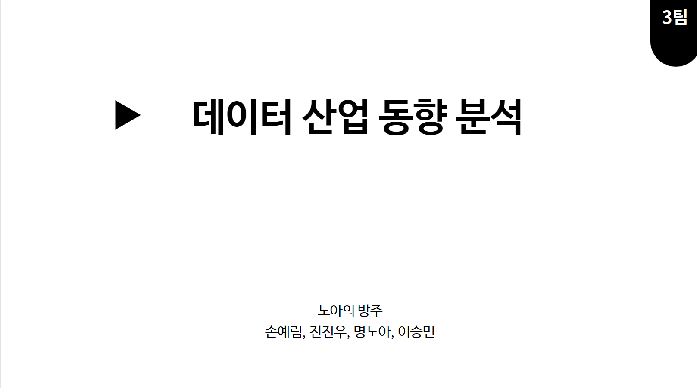

Slide 2
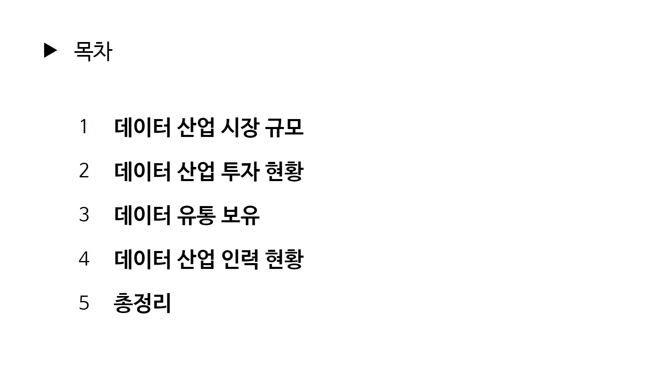

Slide 3
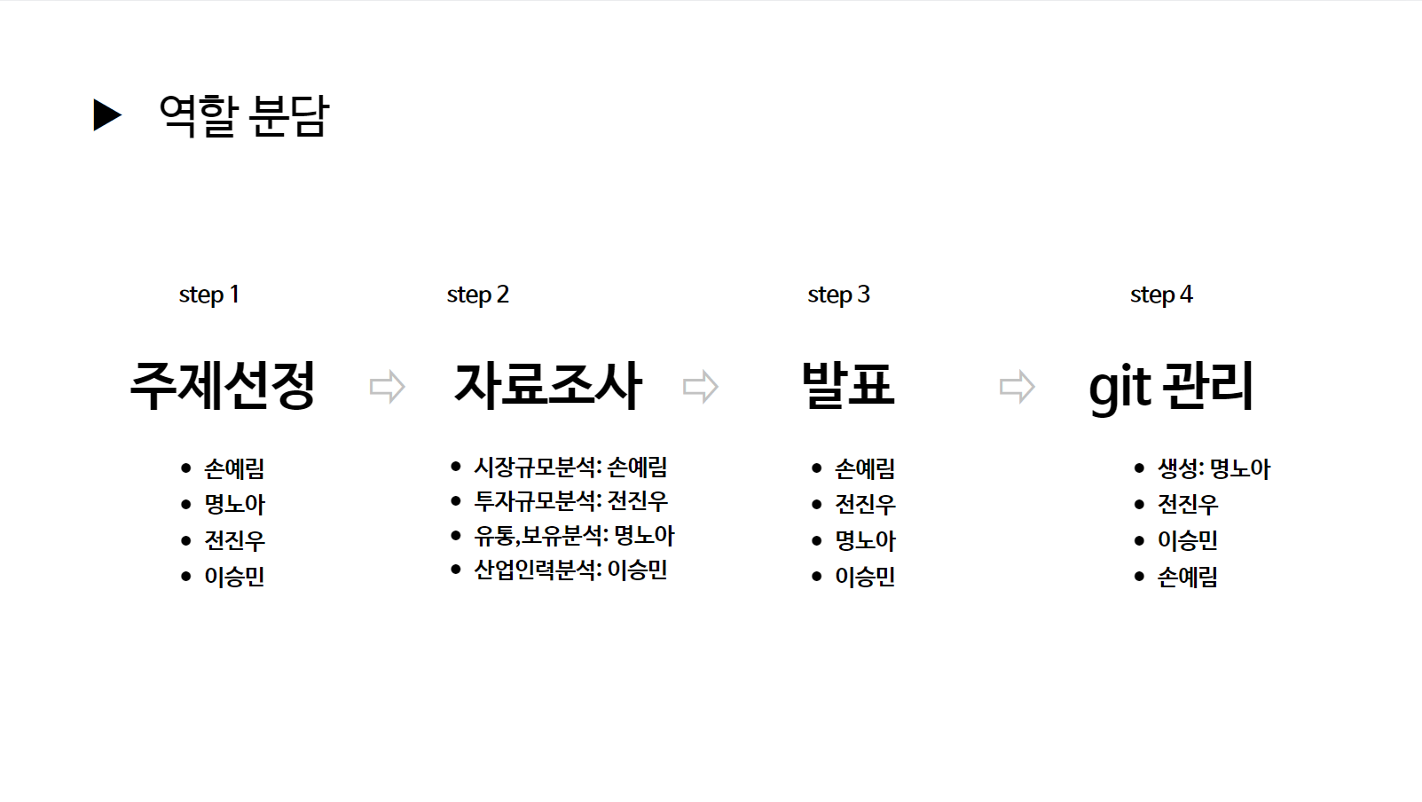

Slide 4
▶데이터 산업이란?
빅데이터
인공지능 및 기계 학습
데이터를 수집, 저장, 처리, 분석 및 활용하는 모든 활동을 포함하는 산업 분야
데이터 분석 및 시각화
데이터보안 및 개인정보 보호
인터넷 의사 결정
디지털 마케팅 및 광고

Slide 5
주요목표
＜빅데이터, 인공지능, 머신러닝 등의 기술을 바탕으로 데이터를 수집하고 분석하여 새로운 서비스나 제품을 개발하여 기존 서비스나 제품을 개선하여 경쟁력을 확보하는것！＞

Slide 6
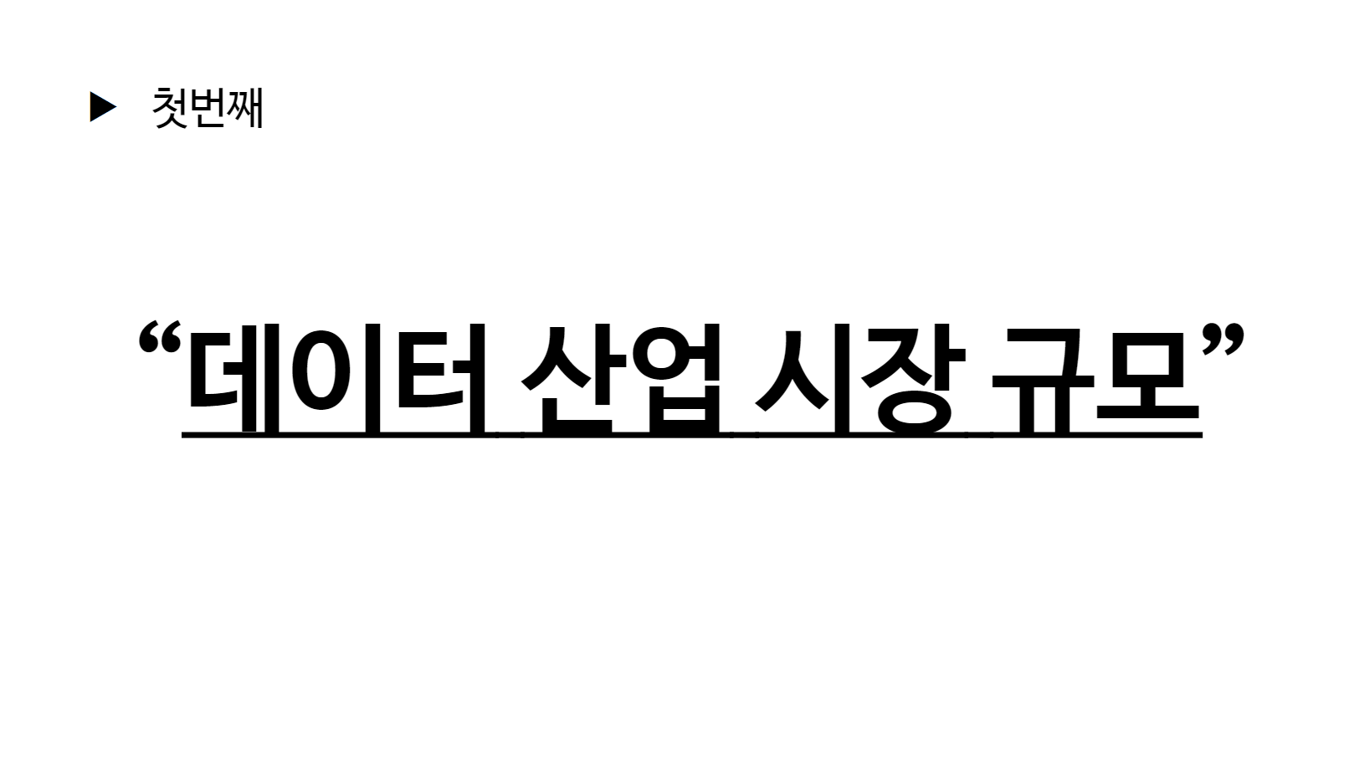

Slide 7
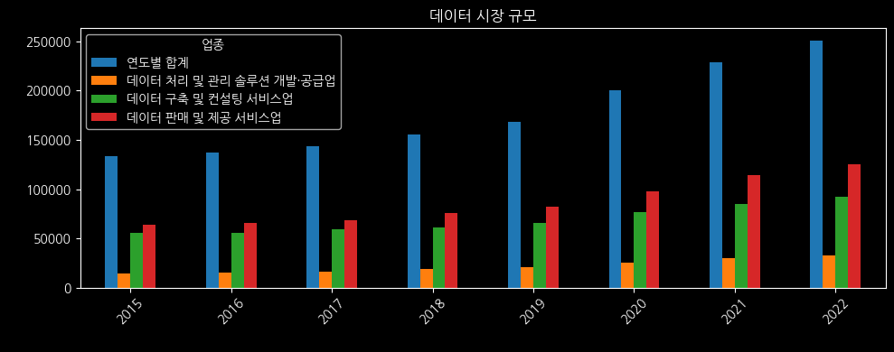
예림: 데이터 산업 전체 시장 규모
출처： https://kosis.kr/statHtml/statHtml.do?orgId=127&tblId=DT_127004N_000&vw_cd=MT_ZTITLE&list_id=127_127004_A01_001&seqNo=&lang_mode=ko&language=kor&obj_var_id=&itm_id=&conn_path=MT_ZTITLE

Slide 8
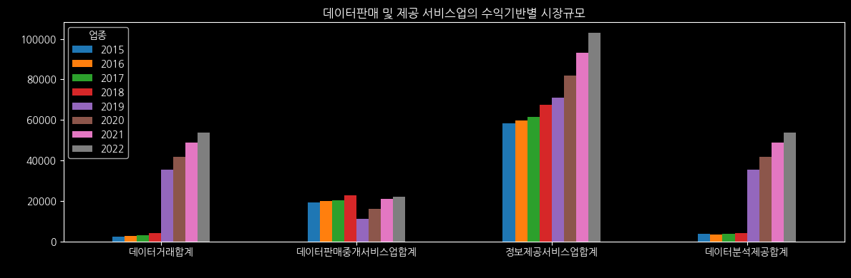
예림: 데이터 판매 및 제공 서비스업의 수익기반별 시장규모
출처： https://kosis.kr/statHtml/statHtml.do?orgId=127&tblId=DT_127004N_000&vw_cd=MT_ZTITLE&list_id=127_127004_A01_001&seqNo=&lang_mode=ko&language=kor&obj_var_id=&itm_id=&conn_path=MT_ZTITLE

Slide 9
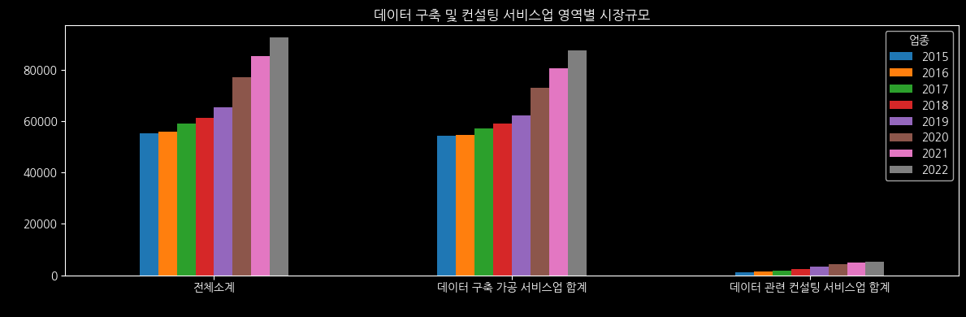
예림: 데이터 구축 및 컨설팅 서비스업 영역별 시장규모
출처： https://kosis.kr/statHtml/statHtml.do?orgId=127&tblId=DT_127004N_000&vw_cd=MT_ZTITLE&list_id=127_127004_A01_001&seqNo=&lang_mode=ko&language=kor&obj_var_id=&itm_id=&conn_path=MT_ZTITLE

Slide 10
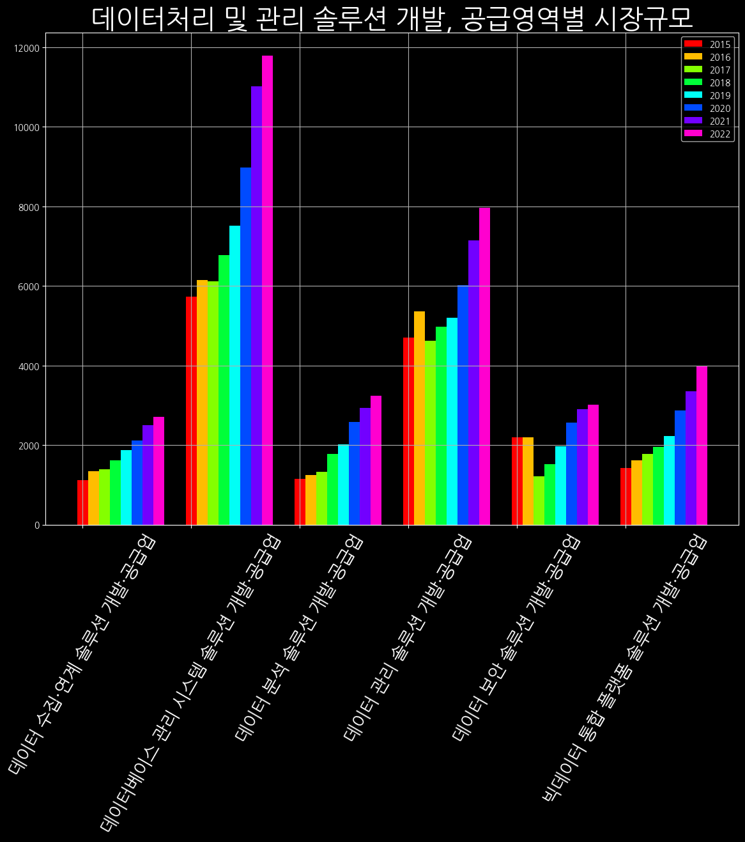
예림: 데이터 처리 및 관리 솔루션 개발 공급영역
출처： https://kosis.kr/statHtml/statHtml.do?orgId=127&tblId=DT_127004N_000&vw_cd=MT_ZTITLE&list_id=127_127004_A01_001&seqNo=&lang_mode=ko&language=kor&obj_var_id=&itm_id=&conn_path=MT_ZTITLE

Slide 11
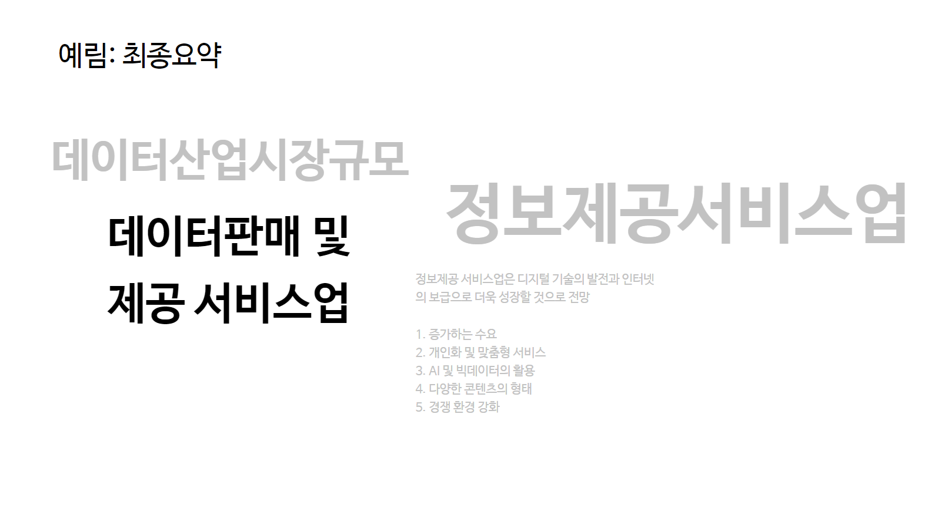

Slide 12
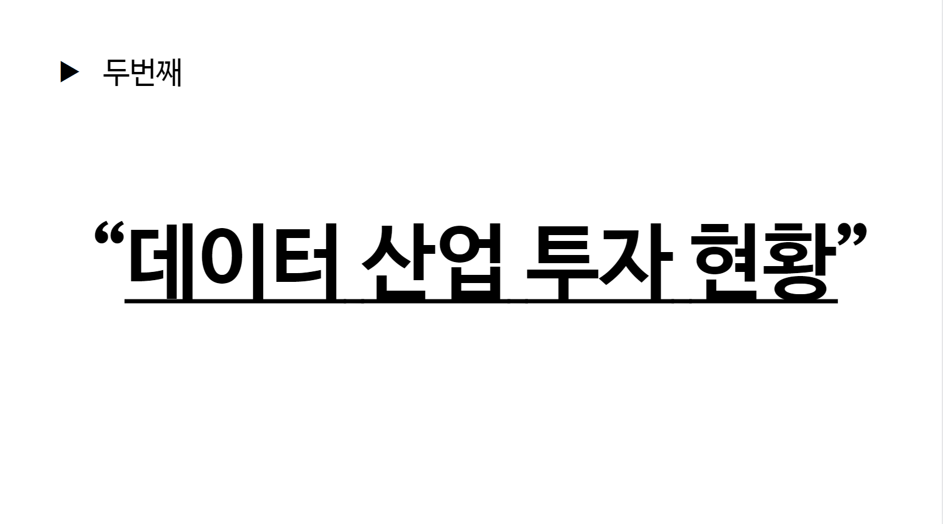

Slide 13
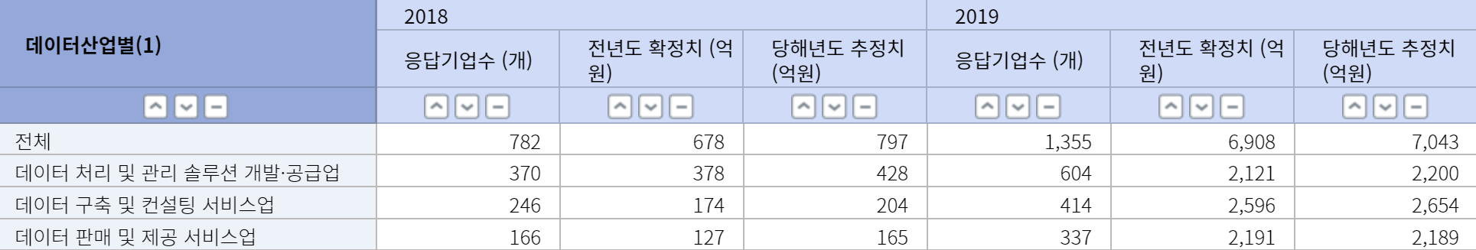
진우: 데이터 산업의 IT 예산 분석
Notes:
- 내용 전에 추정치와 확정치 분석을 하고 뭘 선택했는지 모여주면 좋을 듯
-

Slide 14
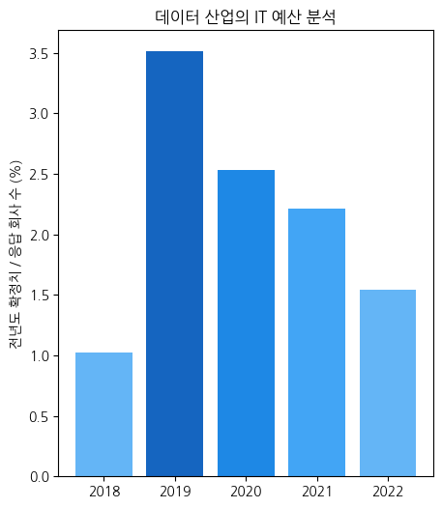
진우: 데이터 산업의 IT 예산 분석
데이터 산업의 IT 예산 분석
(과학기술정보통신부,「데이터산업현황조사」, 2022)
<분석 결과>
전년도 확정치와 당해년도 추정치는 유사
2022년의 표본 수 급증 -> 응답 회사 수 반영
코로나19 이후 급락
-> IT 예산 비중에도 유사한 경향성
출처 : https://kosis.kr/statHtml/statHtml.do?orgId=127&tblId=DT_127004_A194&conn_path=I2
Notes:
- 내용 전에 추정치와 확정치 분석을 하고 뭘 선택했는지 모여주면 좋을 듯
-

Slide 15
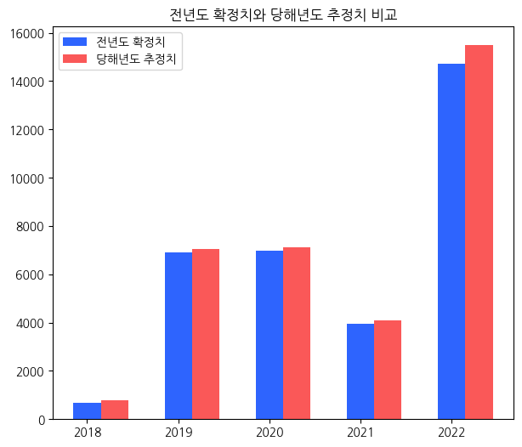
진우: 데이터 산업의 IT 예산 분석
출처 : https://kosis.kr/statHtml/statHtml.do?orgId=127&tblId=DT_127004_A194&conn_path=I2
Notes:
- 내용 전에 추정치와 확정치 분석을 하고 뭘 선택했는지 모여주면 좋을 듯
-

Slide 16
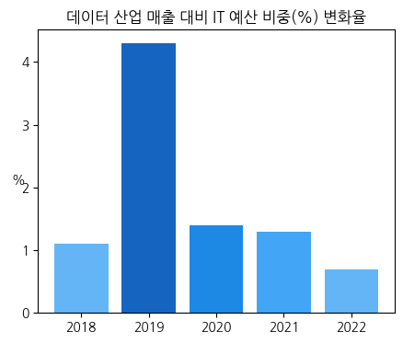
진우: 매출 대비 IT 예산 비중 변화율
데이터산업의 매출액 대비 IT 예산 비중
(과학기술정보통신부,「데이터산업현황조사」, 2022)
분석 결과:
IT 예산 비교와 비슷한 결과
출처 : https://kosis.kr/statHtml/statHtml.do?orgId=127&tblId=DT_127004_A195&conn_path=I2

Slide 17
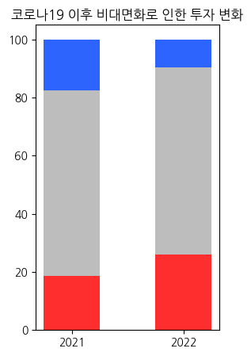
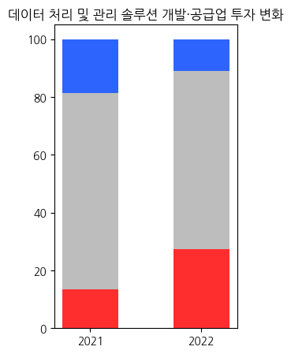
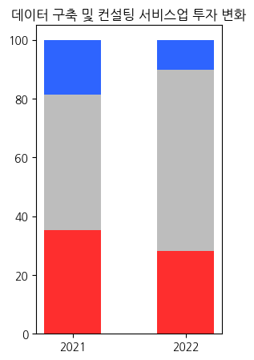
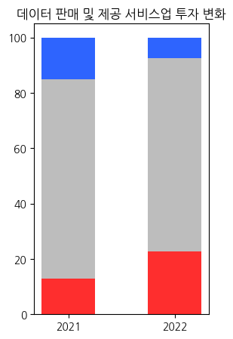
진우: 코로나19 이후 비대면화로 인한 투자 변화
증가
유지
감소
출처 : https://kosis.kr/statHtml/statHtml.do?orgId=127&tblId=DT_127004_A212&conn_path=I2

Slide 18
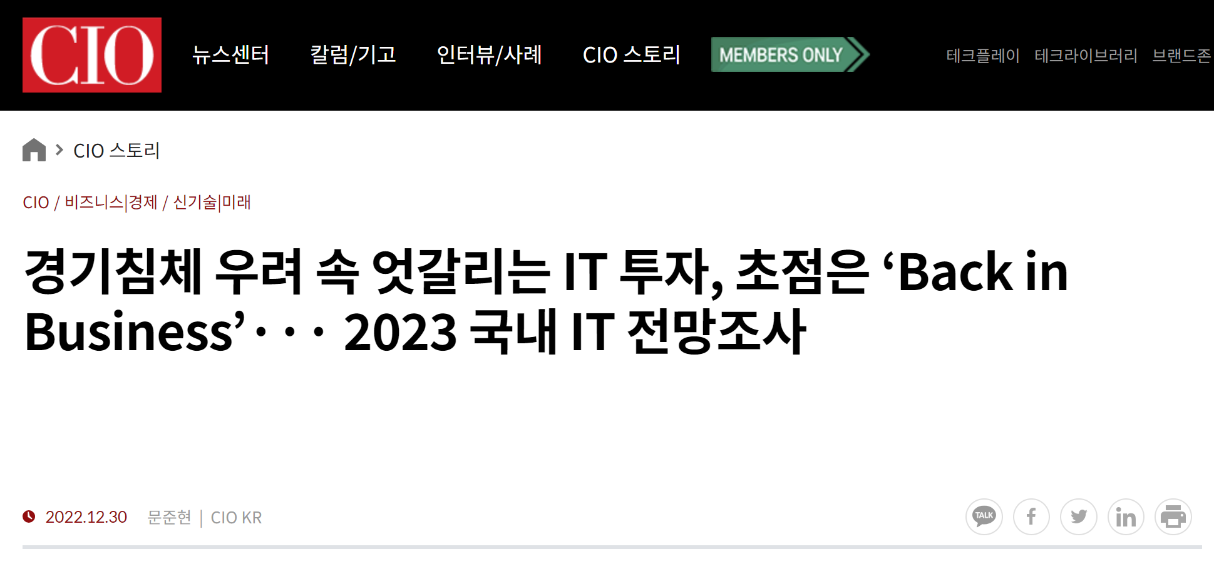
진우: 결론 도출 - 뉴스 참조
출처 : https://www.ciokorea.com/ciostory/270543

Slide 19
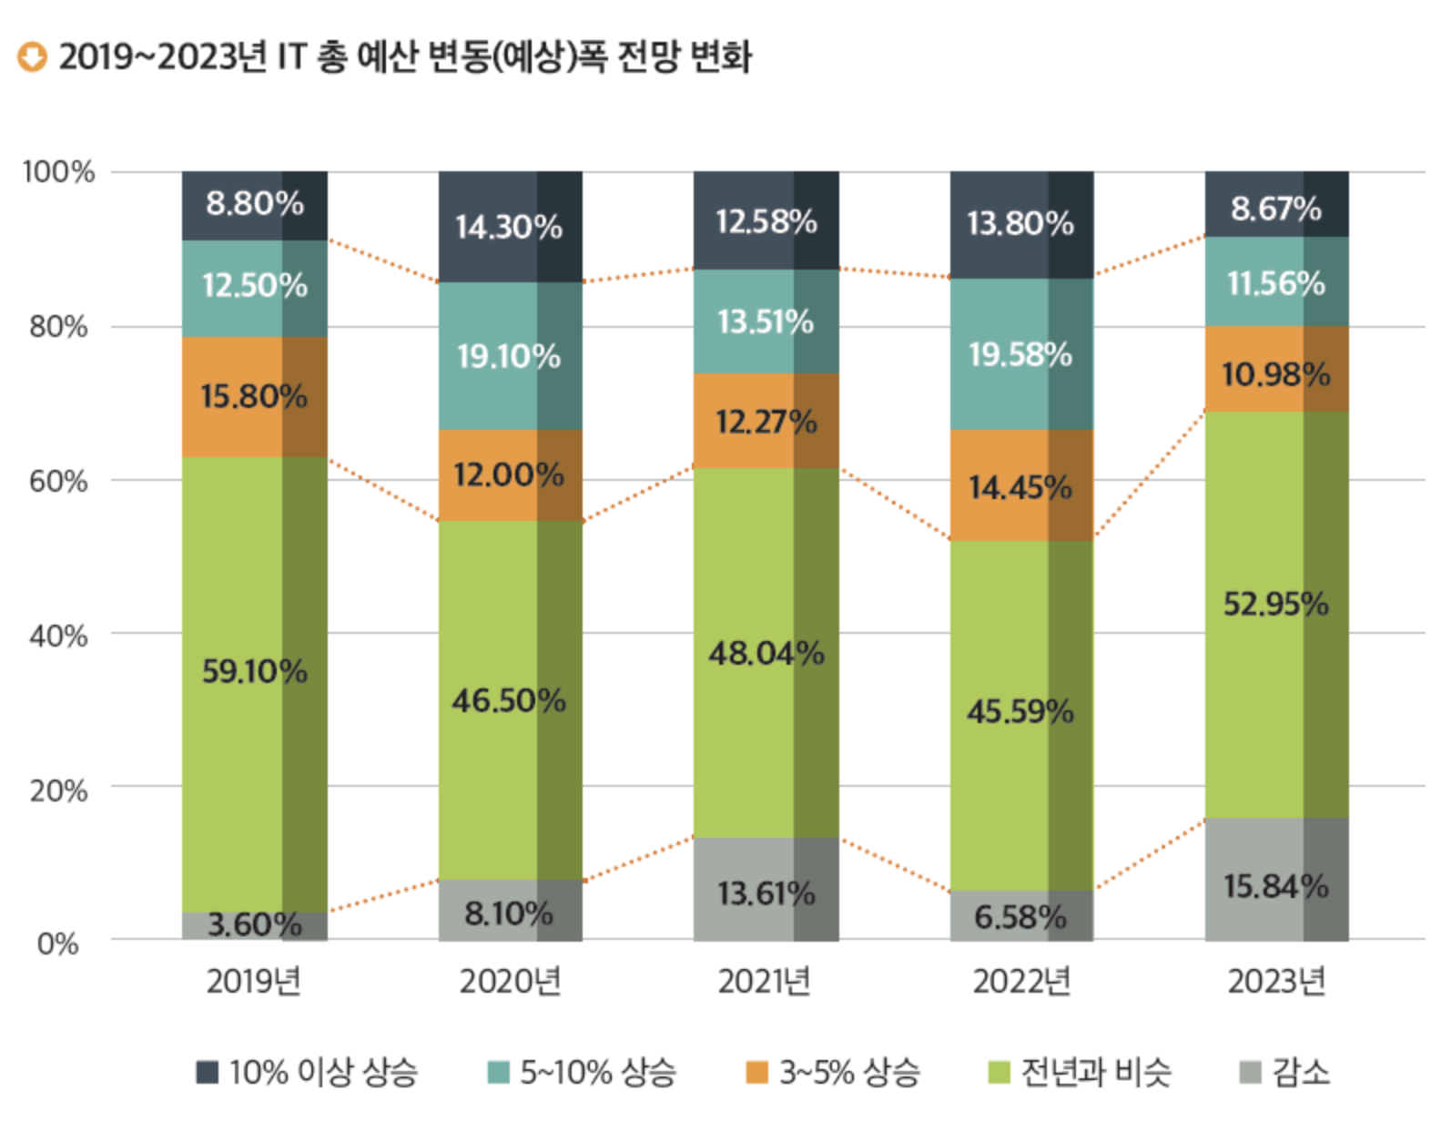
진우: 최종 결론
최종 결론
데이터 기업의 IT 예산 변화를 분석
2019년 급등했지만 2020년부터 급락 -> 코로나19의 영향
데이터 세부 분야별 투자 비율도 유사한 경향성을 보임
추론 : 경기 침체로 인한 투자 위축
Notes:
경기 침체

Slide 20
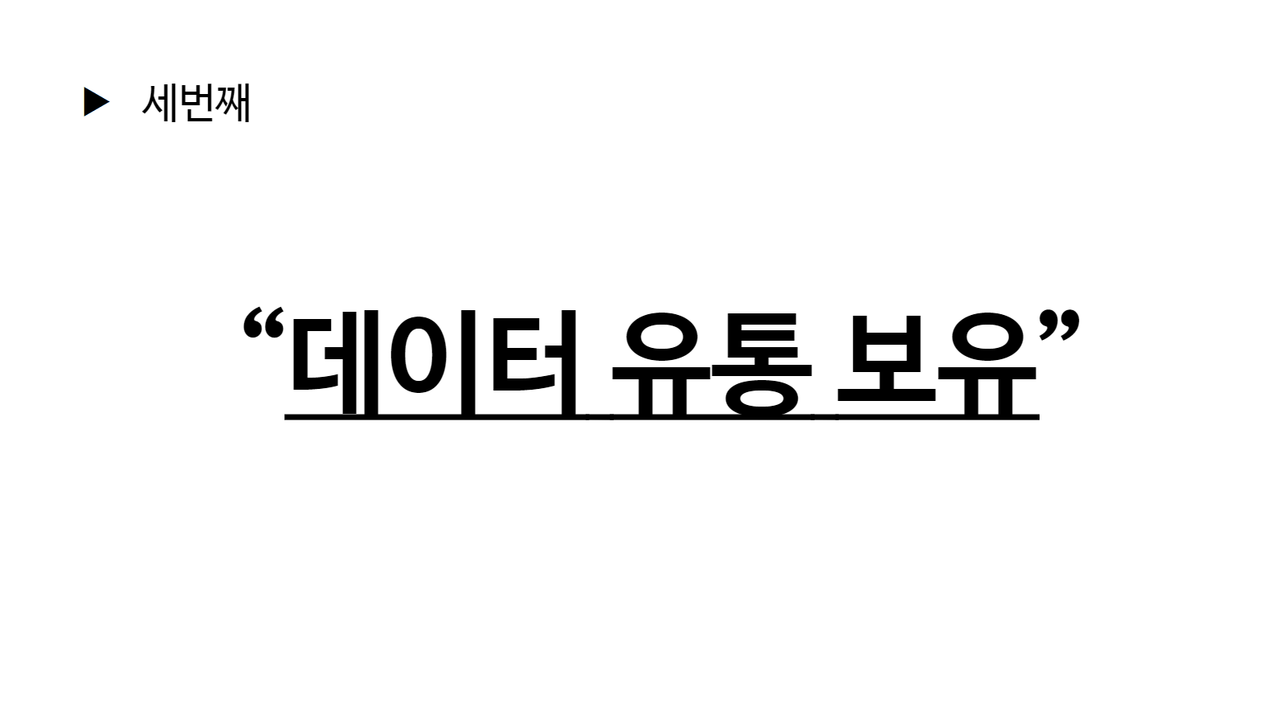

Slide 21
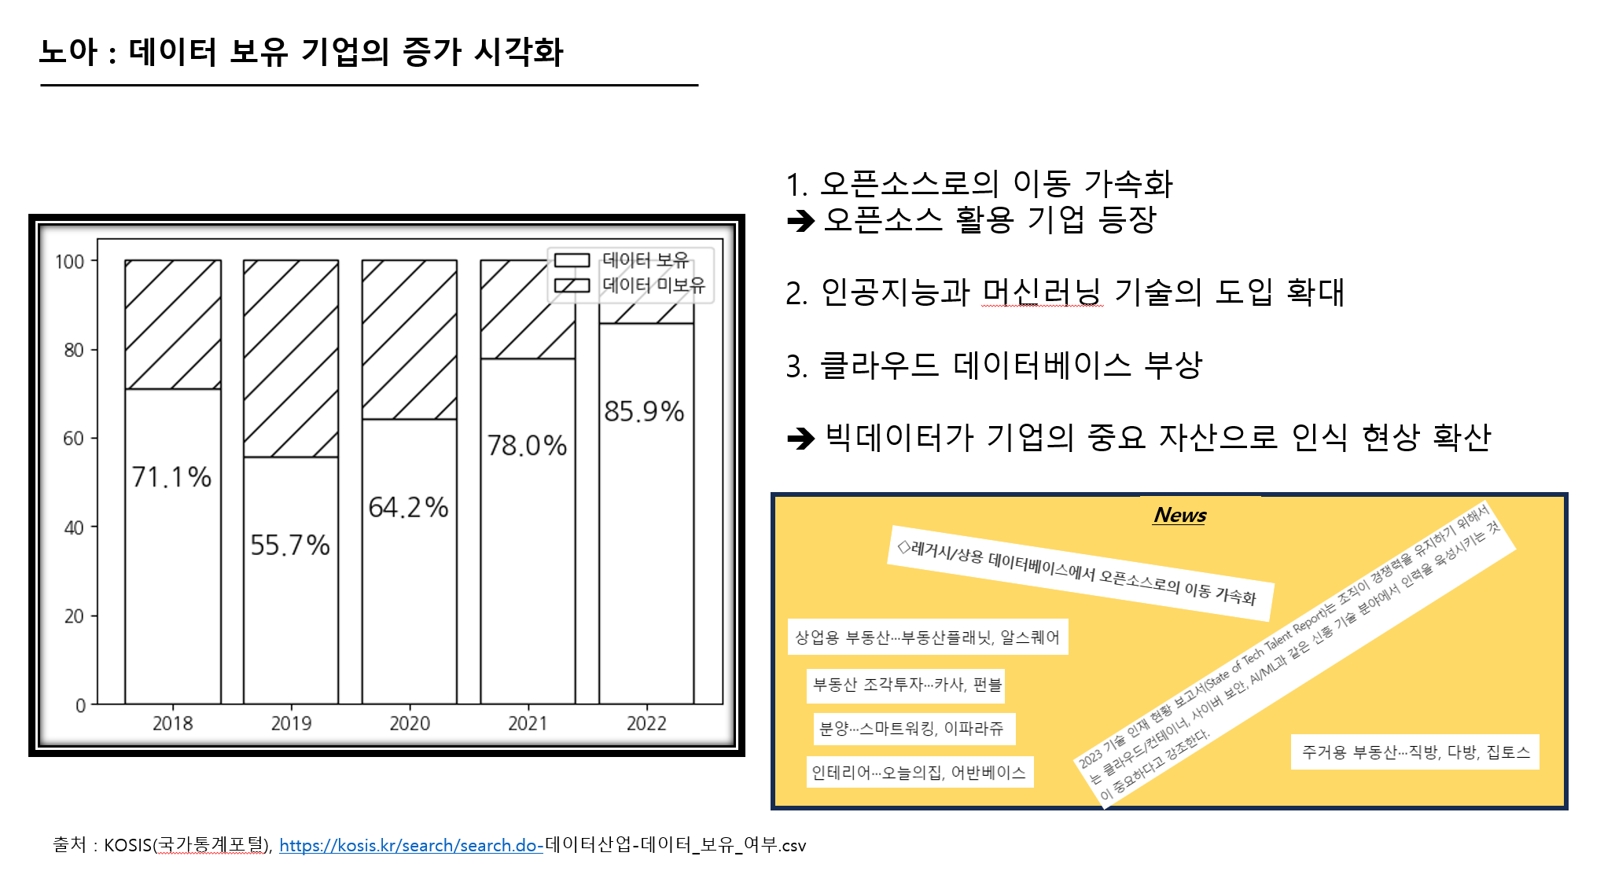

Slide 22
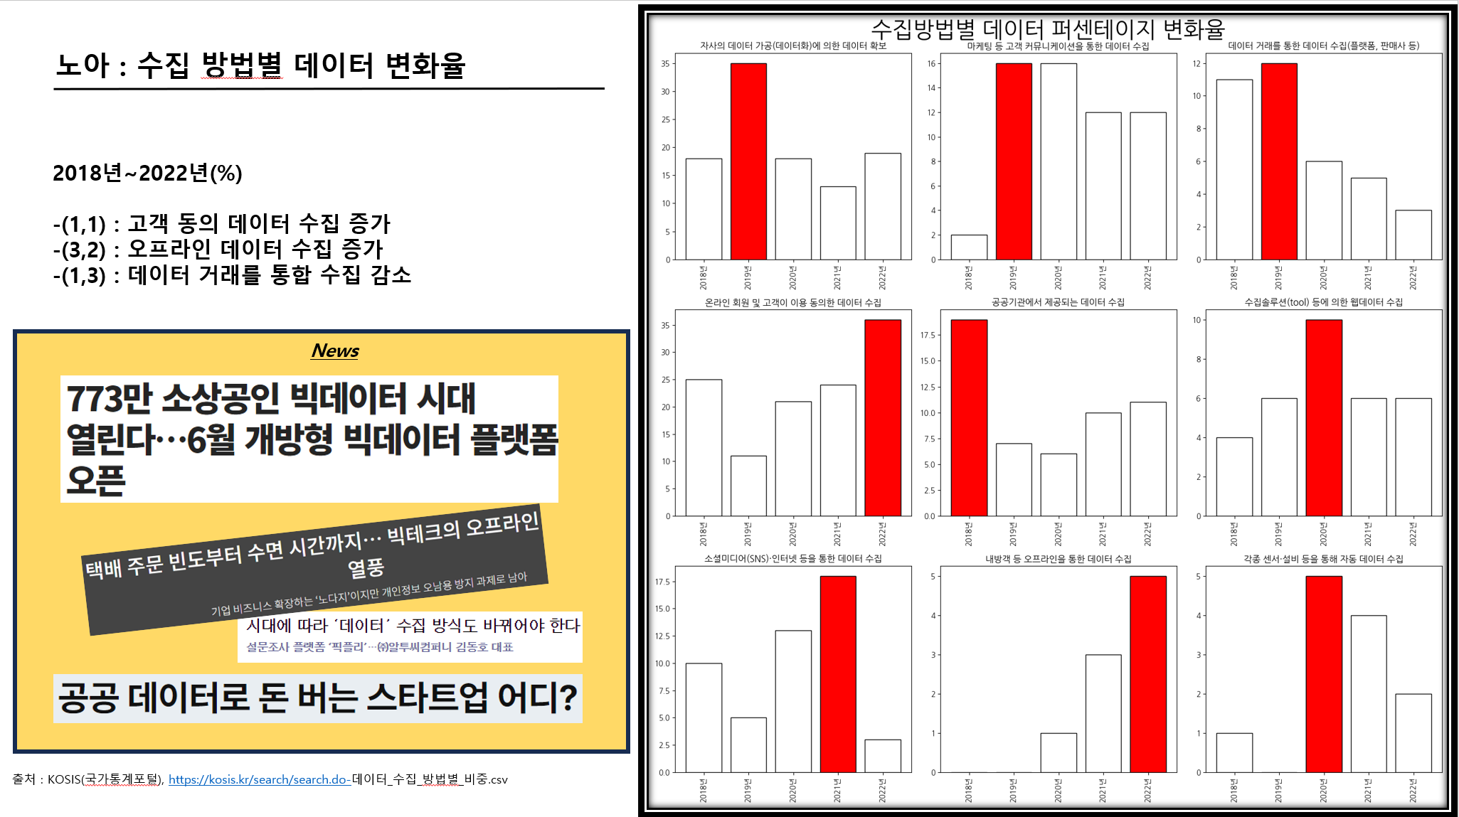

Slide 23
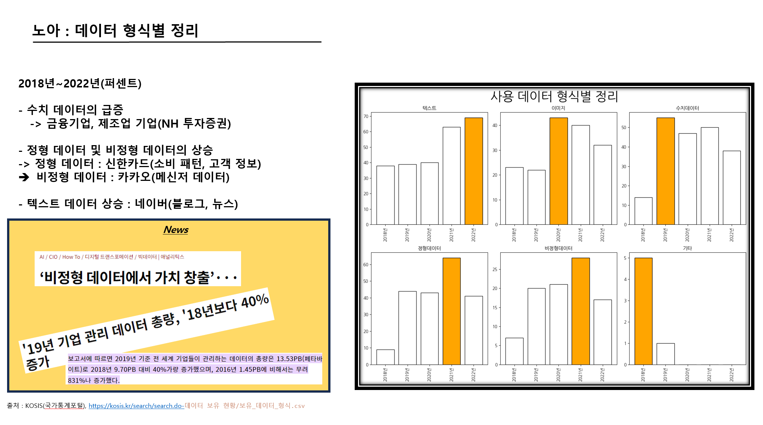

Slide 24
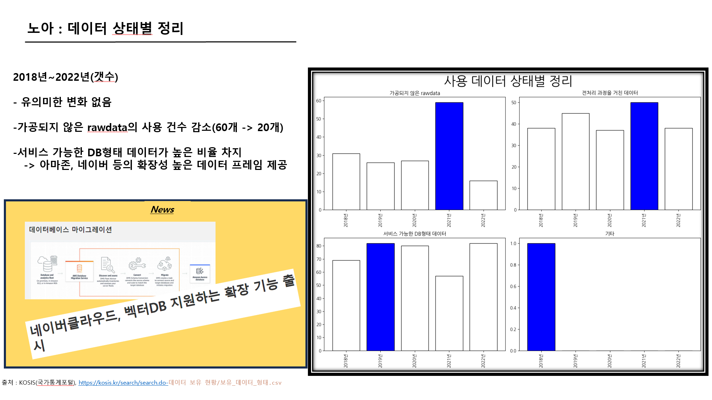

Slide 25
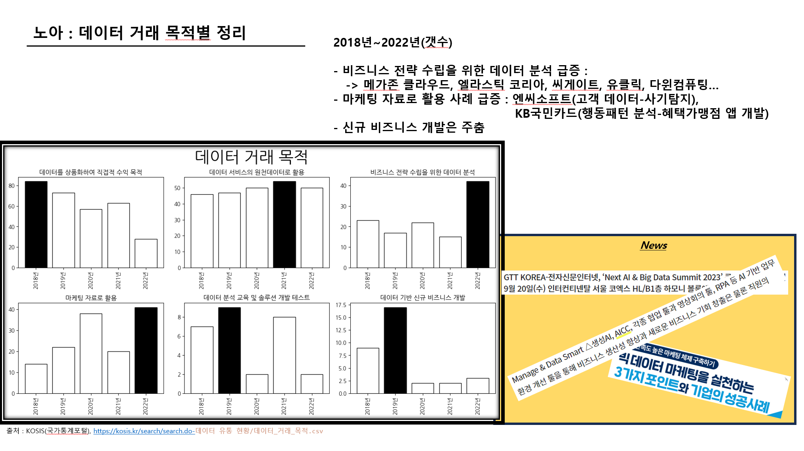

Slide 26
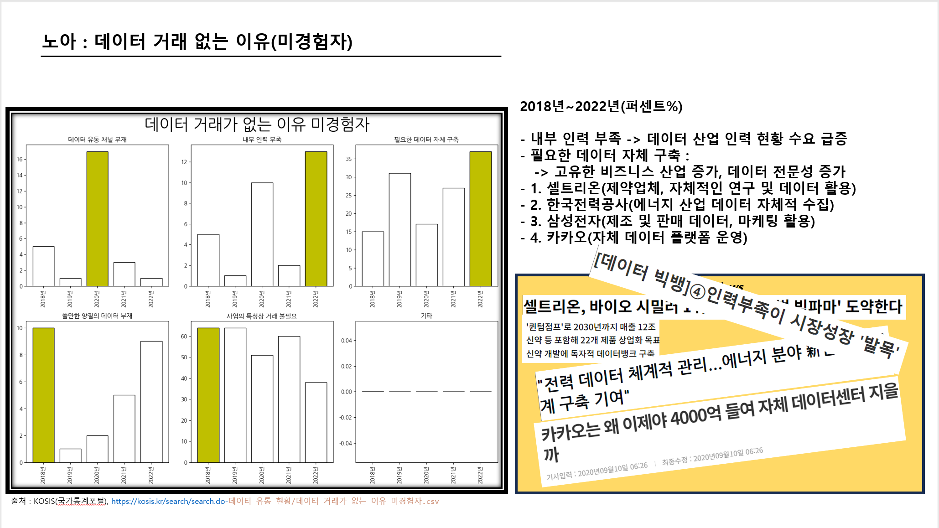

Slide 27
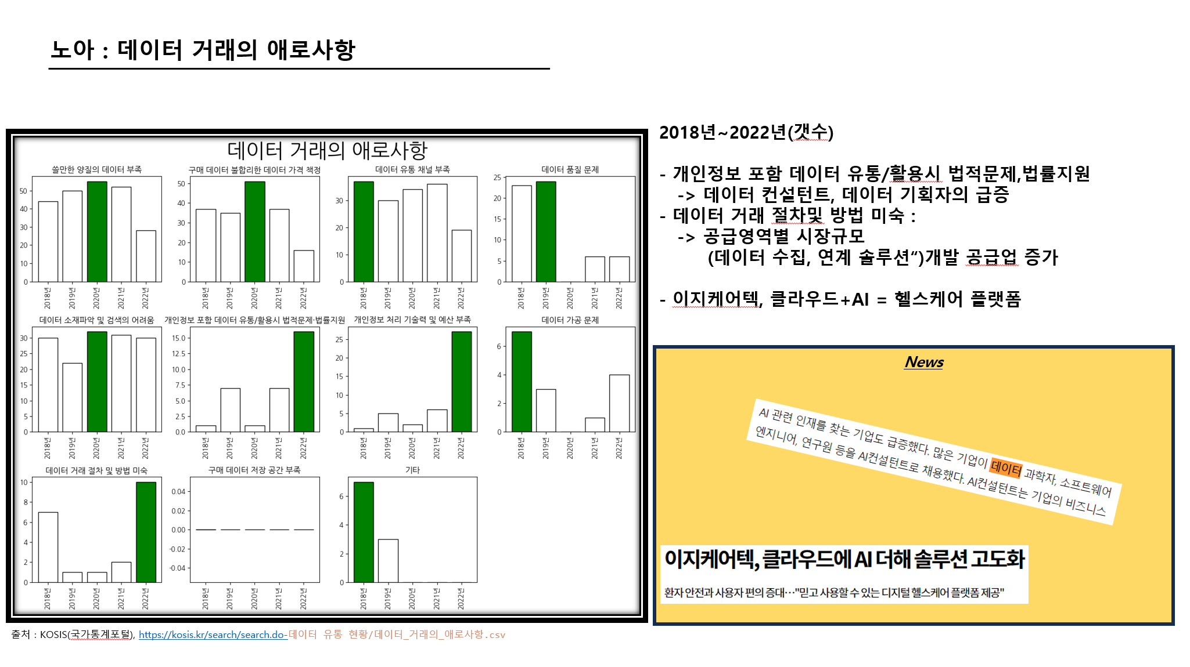

Slide 28
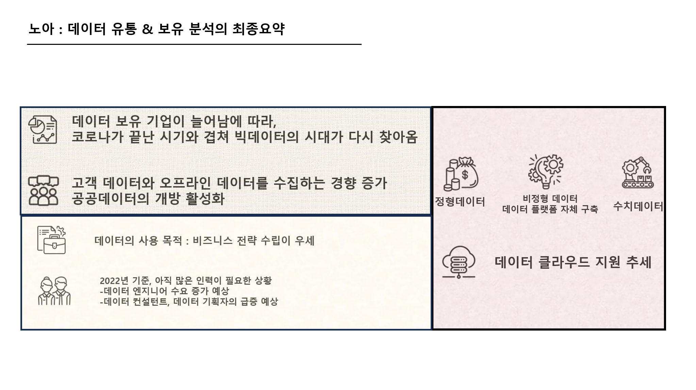

Slide 29
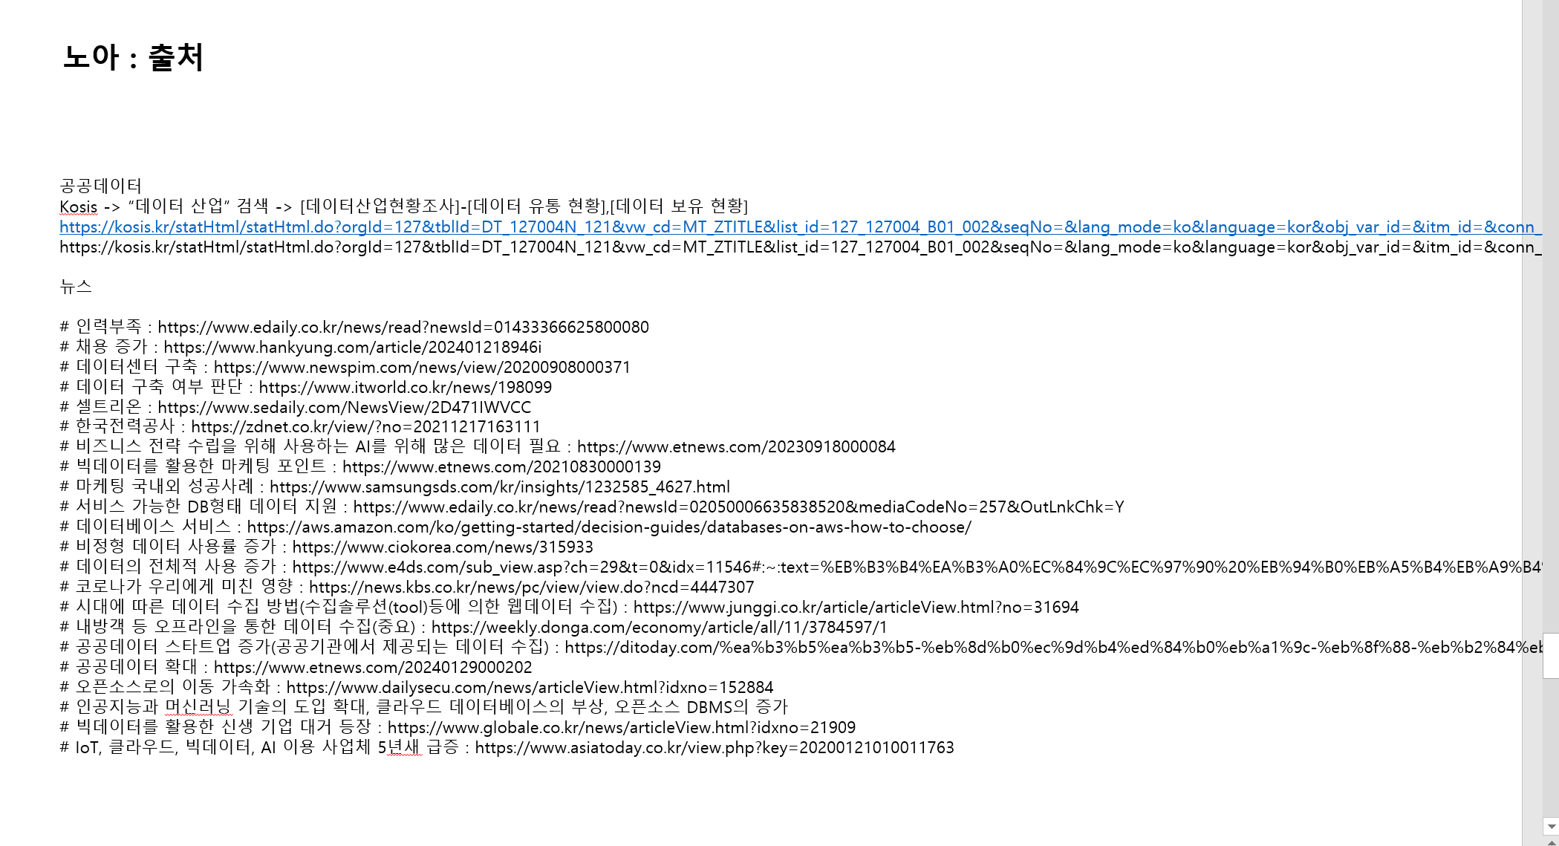

Slide 30
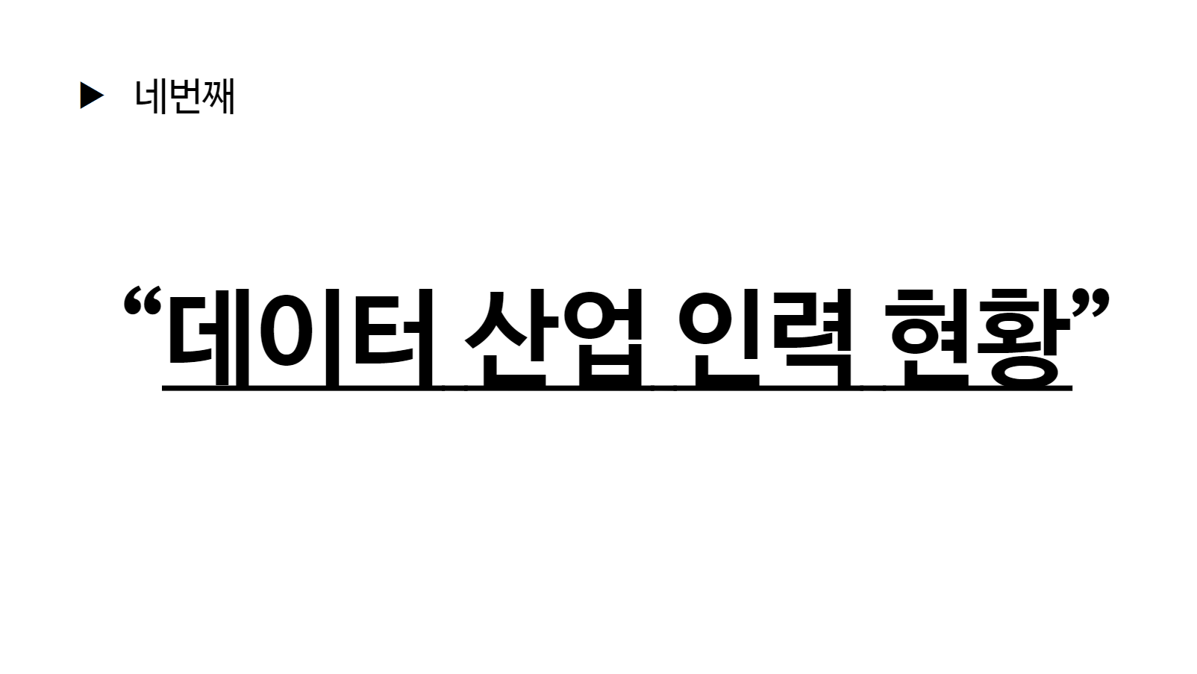

Slide 31
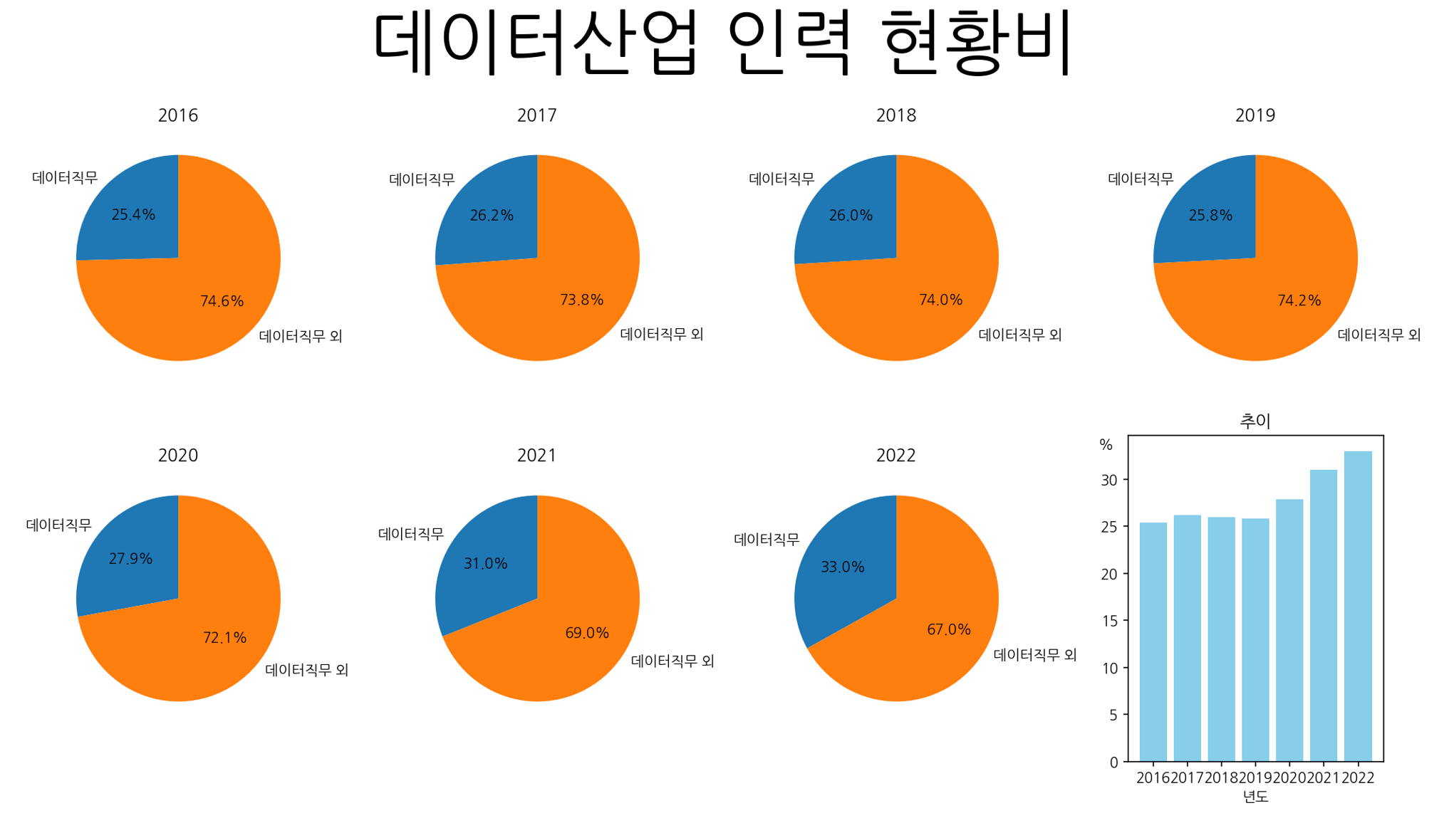

Slide 32
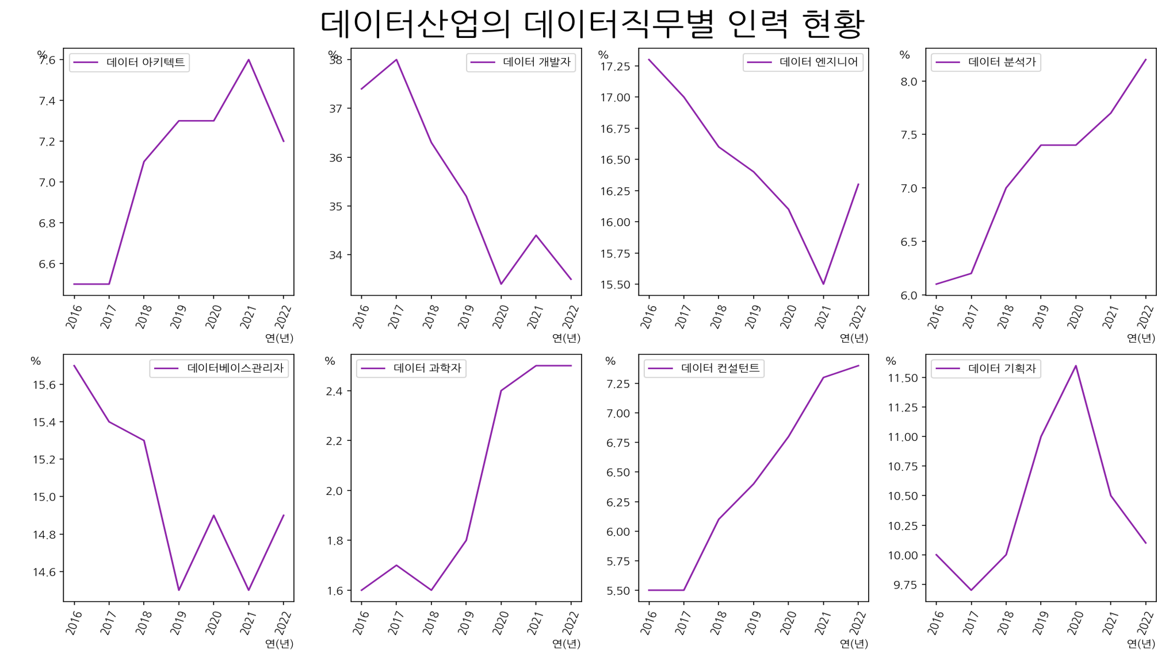

Slide 33
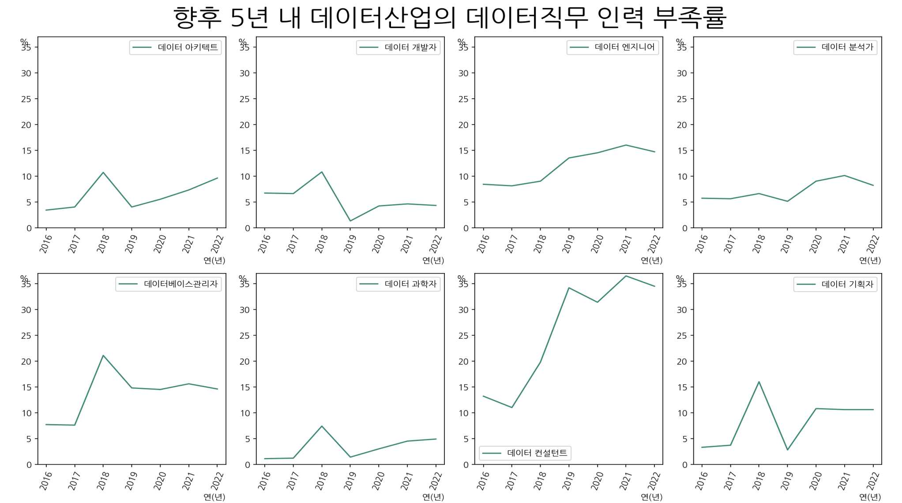

Slide 34
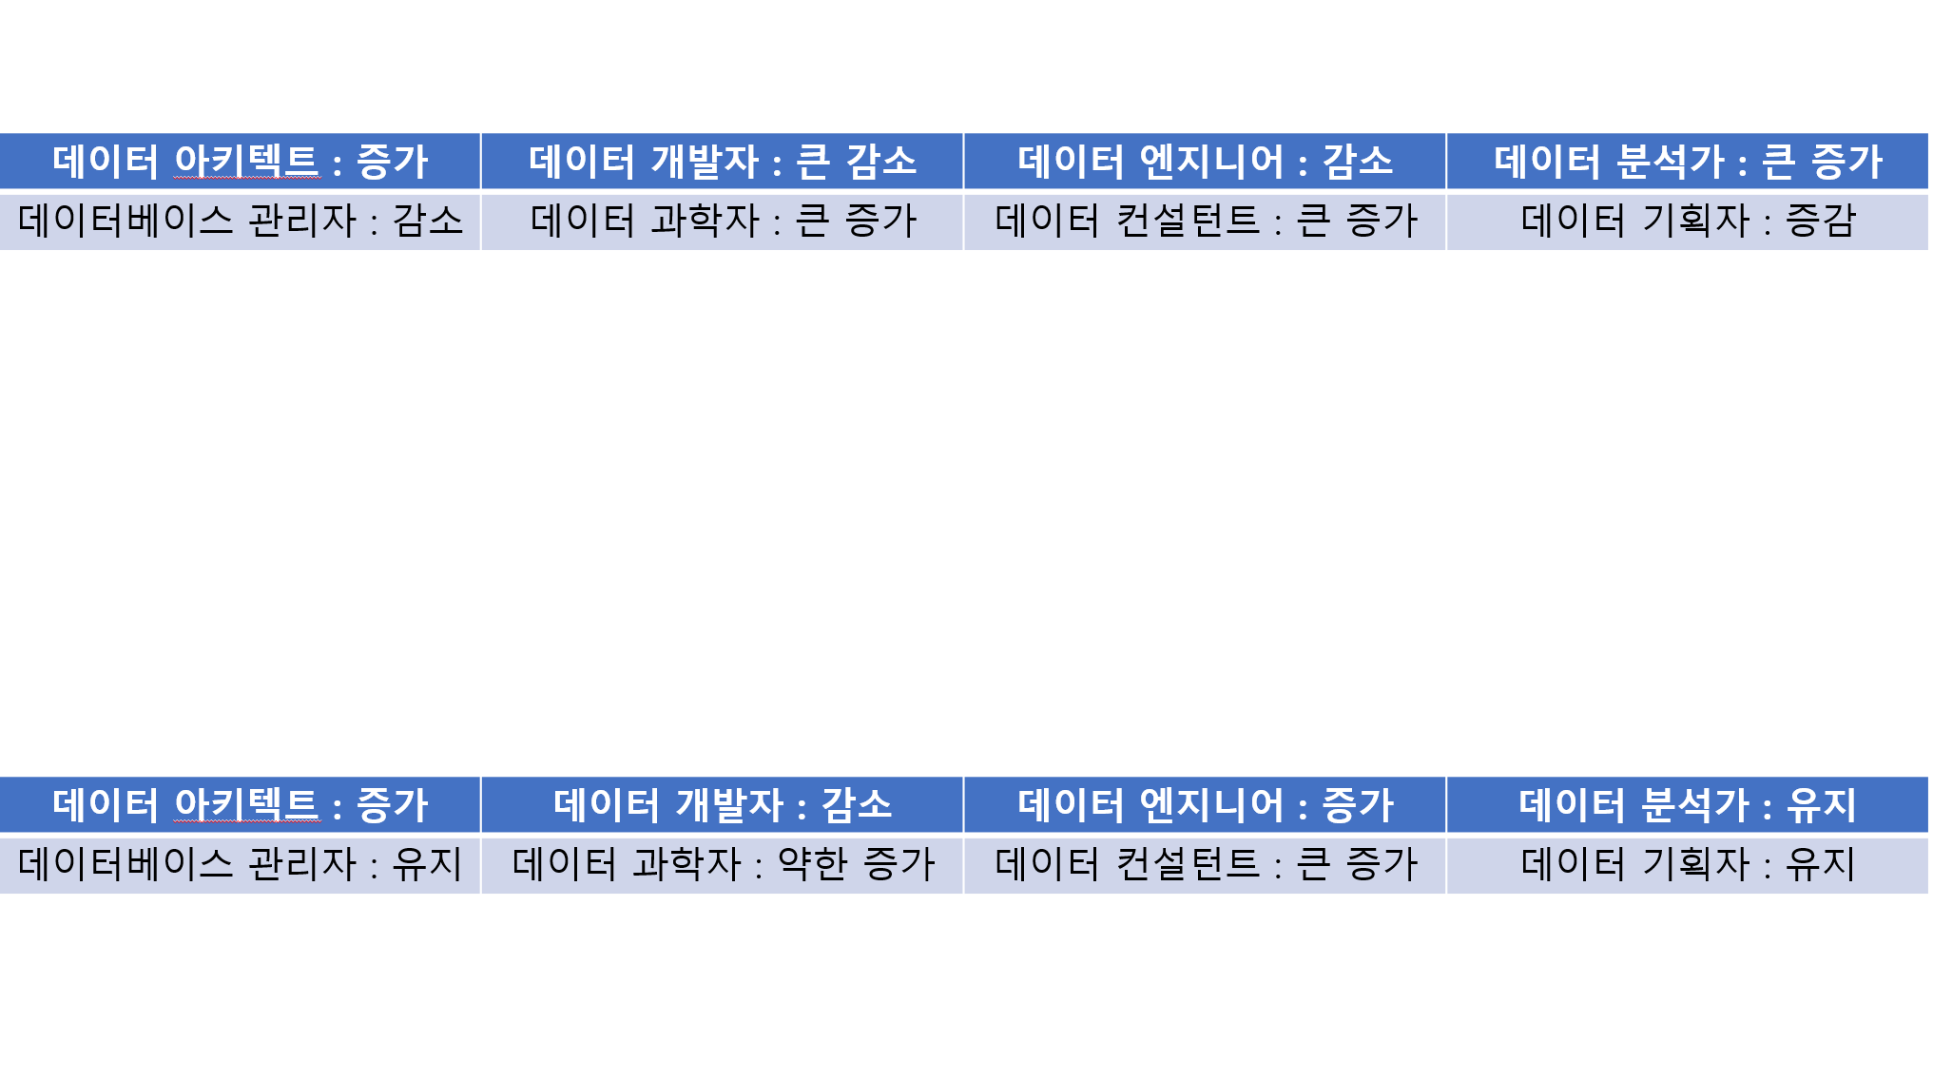

Slide 35
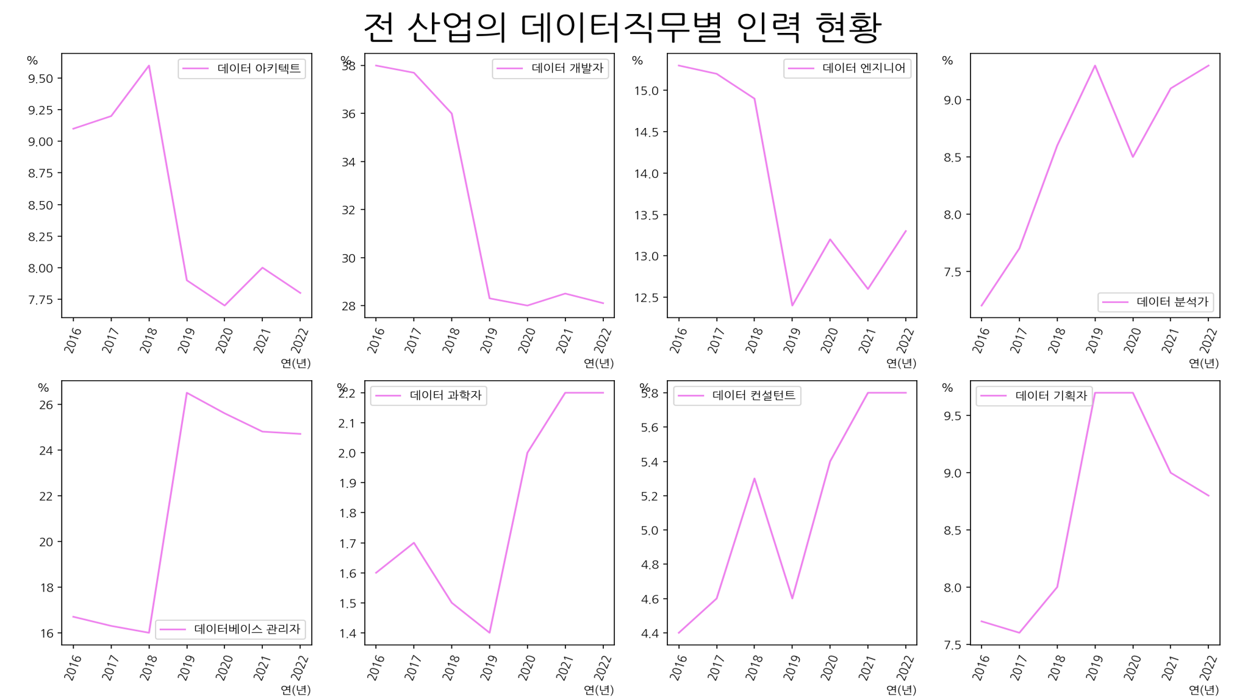

Slide 36
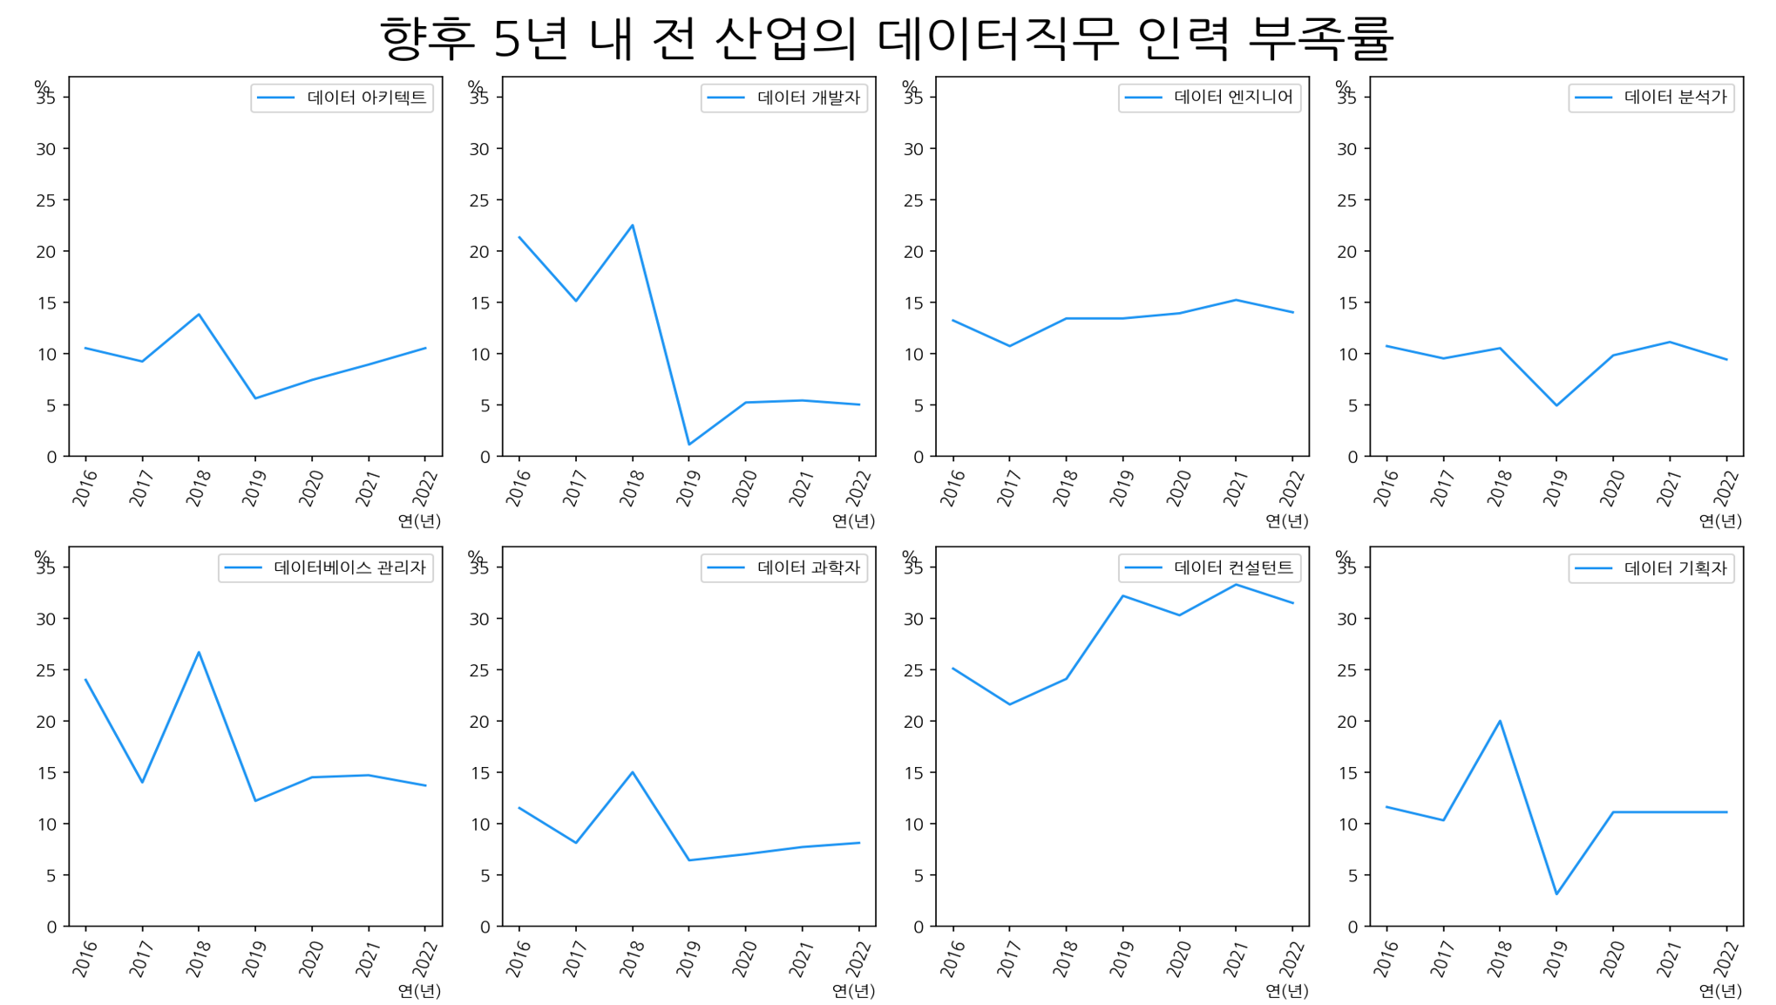

Slide 37
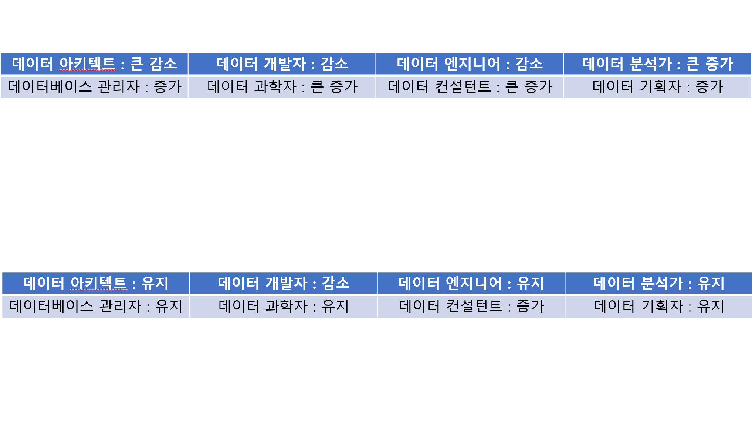

Slide 38
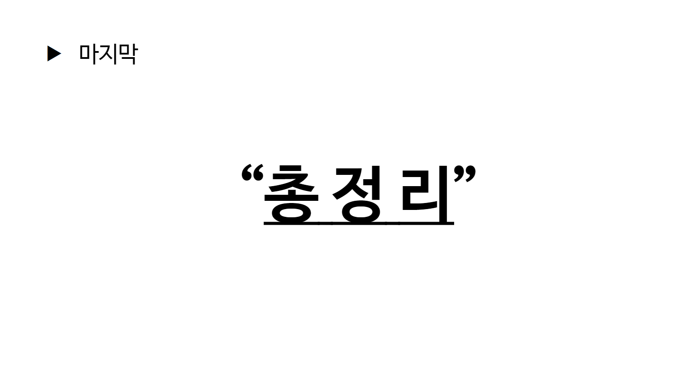

Slide 39
１．데이터 보유 기업 증가로 코로나 종식과 겹치며 고객 및 오프라인 데이터 수집 확대, 공공데이터 활성화.
２．클라우드 기반의 이미 가공된 데이터 지원이 강조되며, 산업 전반에서 비즈니스 전략 수립을 위해 데이터 활용이 강조되고 있으나,
３．2022년 현재 데이터 인력 부족과 투자 감소로 어려움이 예상되며, 정보제공 서비스업은 개인화, AI, 빅데이터 활용으로 성장할 것으로 전망되나
４．경기 침체로 데이터산업 투자 위축이 나타남.

